Slide 1


Slide 2




Proyecto Cacao Bioandino
Piamonte, Cauca
Evento final de resultados
25 noviembre de 2022

Slide 3
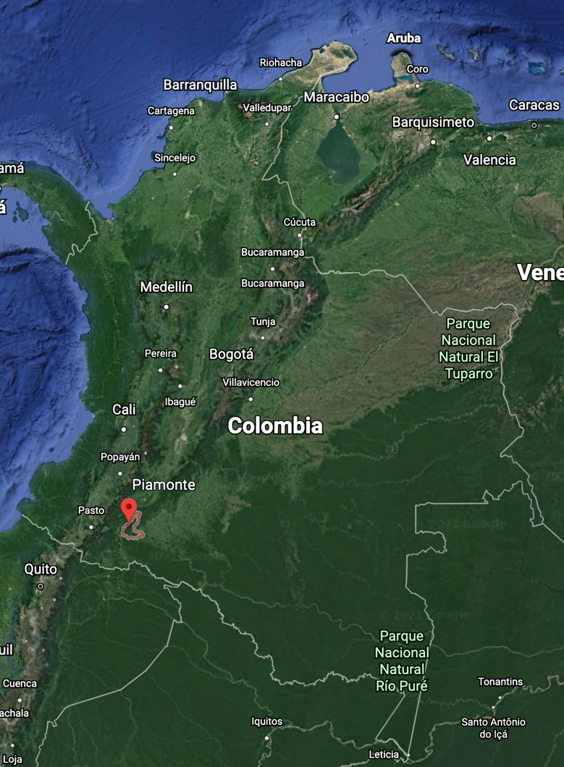
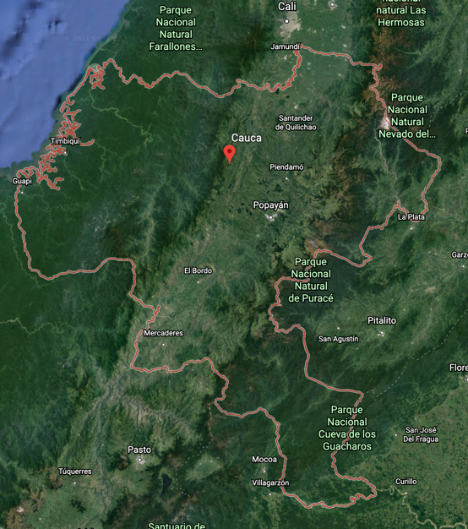
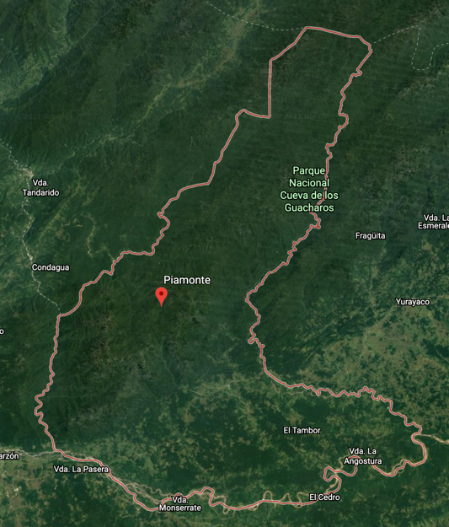
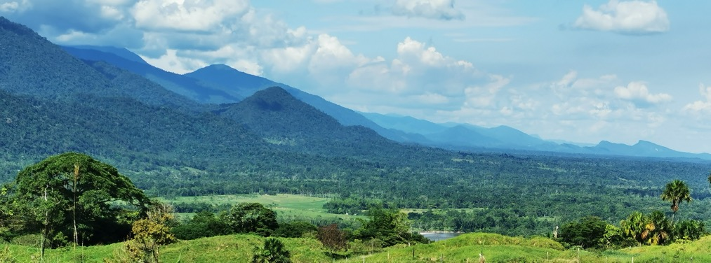
Localización del Municipio de Piamonte

Slide 4

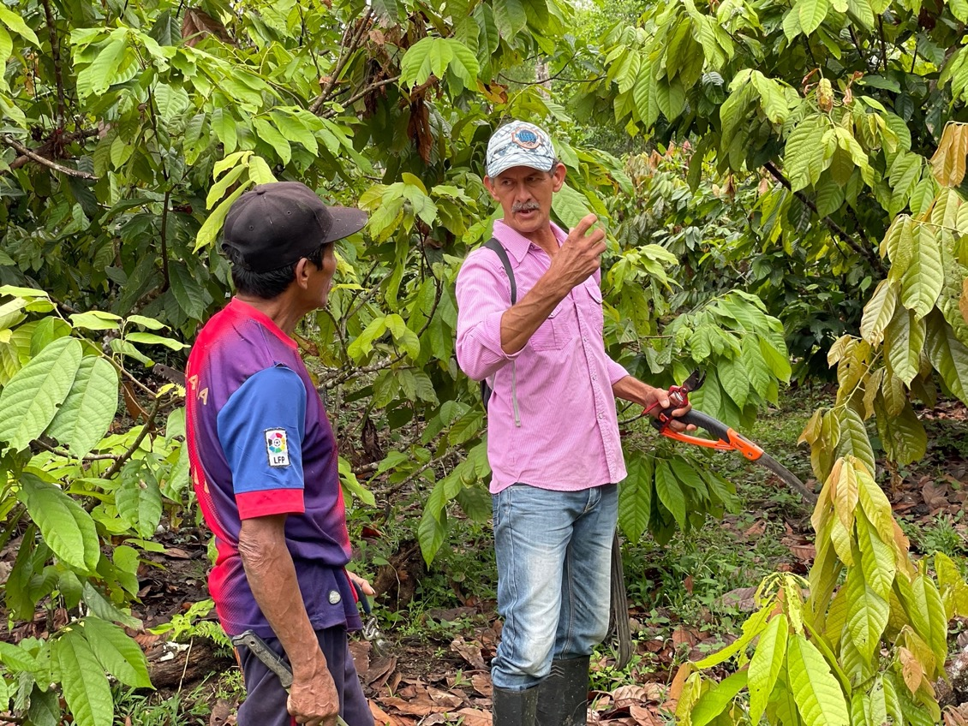
1. Evaluación de Avances
BENEFICIARIOS/AS
DIRECTOS
Actividades/subactividades |  | Meta de cumplimiento |  | Resultado del cumplimiento |  | % Cumplimiento
Encuestas de Caracterización Predial |  | 50 |  | 50 |  | 100%
50 Planes de Inversión Predial |  | 50 |  | 50 |  | 100%
50 Hectáreas establecidas |  | 50 |  | 60 |  | 100%
Un Plan de Capacidades Formulado |  | 1 |  | 1 |  | 100%
12 talleres de Formación de Capacidades |  | 12 |  | 12 |  | 100%
Una guía formulada con el modelo de producción |  | 1 |  | 1 |  | 100%
Difusión de la guía en otras zonas |  | 1 |  | 1 |  | 100%
Un Documento con línea base de tasa de deforestación. |  | 1 |  | 1 |  | 100%
Un Documento con el diseño del modelo de gestión |  | 1 |  | 1 |  | 100%
9
Mujeres
37
Hombres
  POR GRUPOS ETÁREOS:
11
Menores de 40 años
29
Entre 40 y 65 años
6
Mayores de 65 años

Slide 5
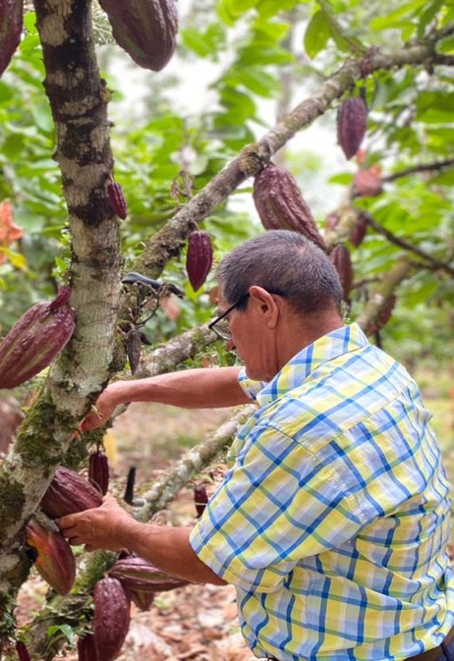
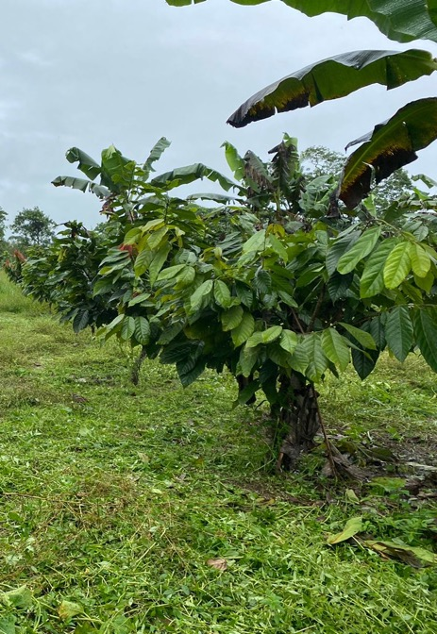
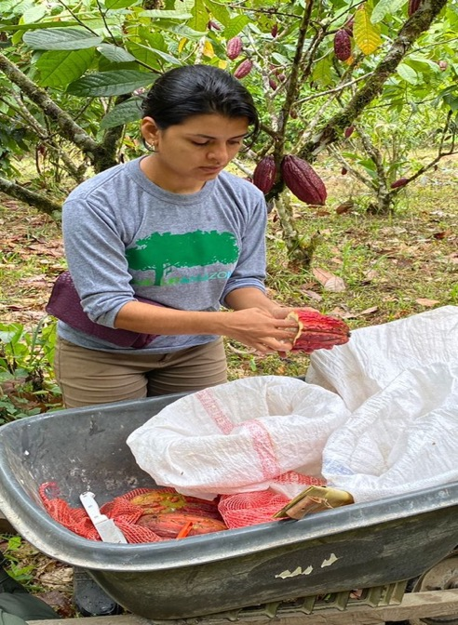
Resultado 1: 50 has de CFA orgánico y sostenible en SAF
Acompañamiento técnico, monitoreo y seguimiento de actividades
46 familias acompañadas en temas agronómicos, cosecha y poscosecha para 56 hectáreas establecidas (2 años)

Slide 6
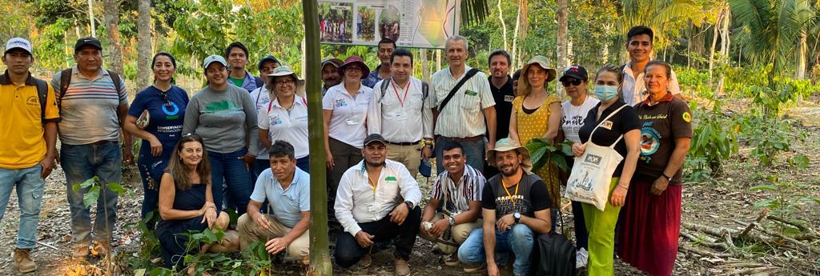

Intercambios de Experiencia
6 mesas técnicas
con productores,
entidades y asociaciones de la región
7 intercambios de experiencia 3 locales y 4 regionales
Técnicos – Agronómicos
Promoción de la cadena de valor de cacao
Poscosecha, calidad y Transformacion
Alianzas comerciales
Municipio de San José del Fragua (Caquetá)
Municipio de Belén de Los Andaquíes (Caquetá)
Municipio de Algeciras (Huila)
Intercambio de experiencia a Perú.
Finca Daner Ruiz, La Guajira, Piamonte Cauca.
Finca Nixon Palacios, Miraflor, Piamonte Cauca
Finca Salomon Cuellar, Puerto Bello, Piamonte C

Slide 7
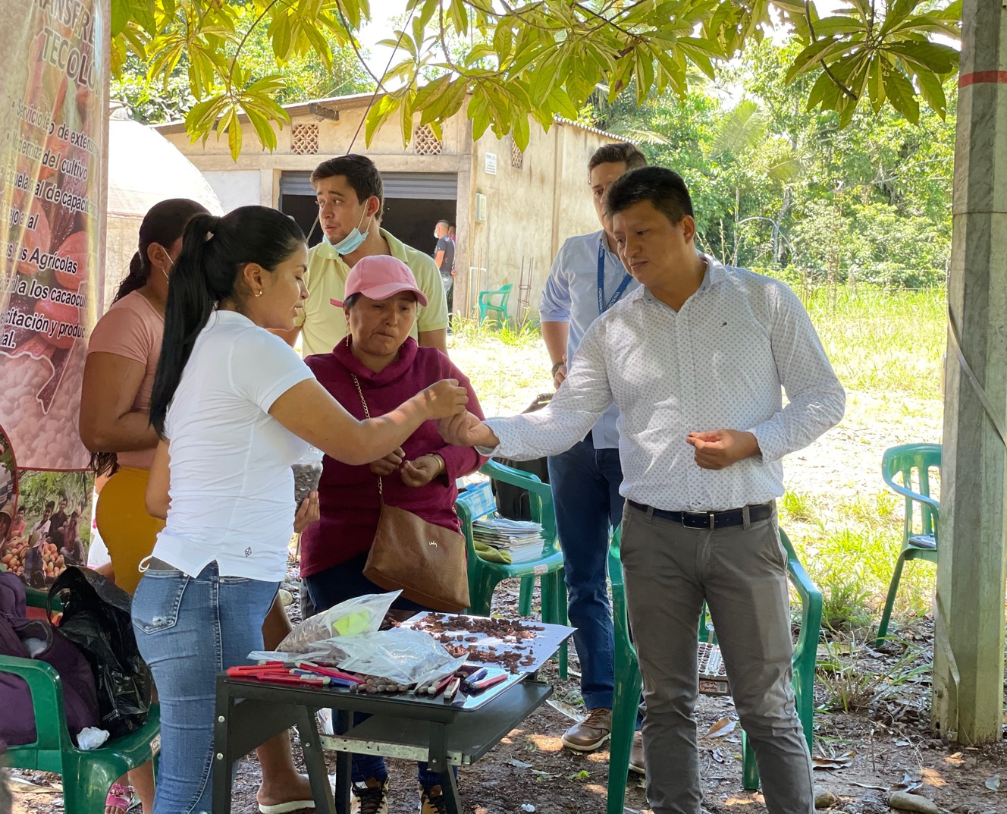
Resultado 2: 50 familias beneficiarias con capacidades reforzadas
12 Temas del plan de formación de capacidades abordados
32 Talleres con participación de alrededor de 105 productores
7 Talleres de calidad y Transformación
3 aplicaciones del plan de nutrición orgánico
3 Ensayos para la caracterización de Fermentación y Secado para la región
26 Cajones entregados a productores – Mejora de Infraestructura productiva

Slide 8
Resultado 3: El modelo de producción de CFA orgánico y sustentable
Difusión a través de talleres en temas de podas, bioinsumos, poscosecha y renovación de cultivos con productores de Piamonte y regiones cercanas de los departamentos de Putumayo y Caquetá
Cauca
125 productores
Putumayo
Mas de 200 productores
Caquetá
35 productores
Socialización y aportes de instituciones, productores, asociaciones y actores locales al modelo de producción local
Modelo de producción orgánico
Establecimiento del cultivo de cacao en SAF para la agricultura orgánica
Agricultura orgánica y proceso de certificación
Guía de manejo de SAF Cacao
Manejo del cultivo de cacao
(Manejo de fertilización, MIPE, Podas, Renovación)
Proceso de Beneficio del cacao
(Fermentación, secado, análisis de calidad, almacenamiento)

Slide 9
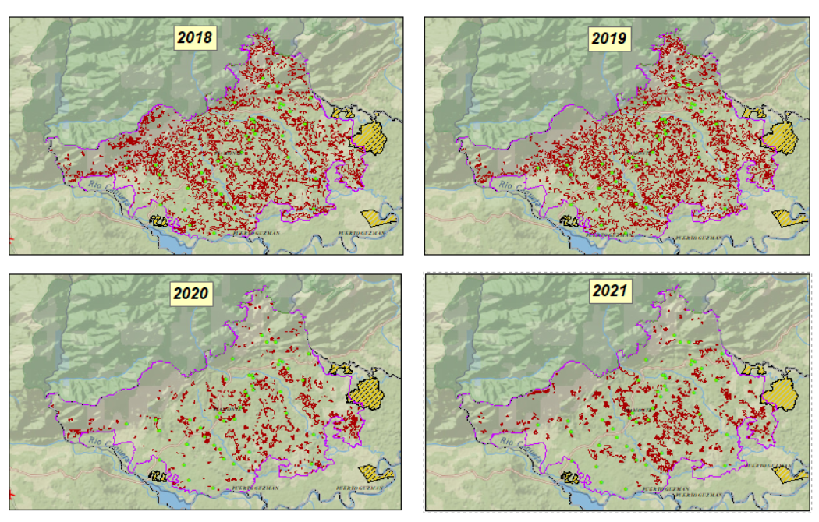
Resultado 4: Línea de la tasa de deforestación
DEFORESTACIÓN FUENTE SMBYC (IDEAM)

Slide 10
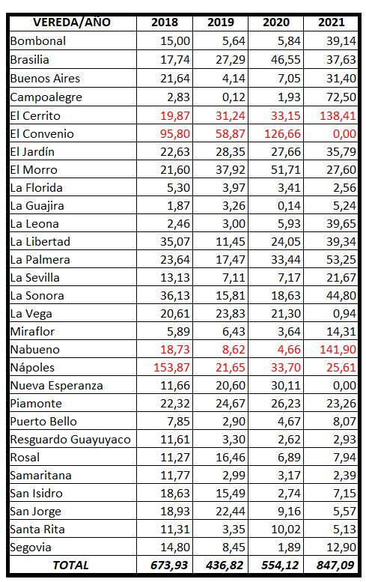
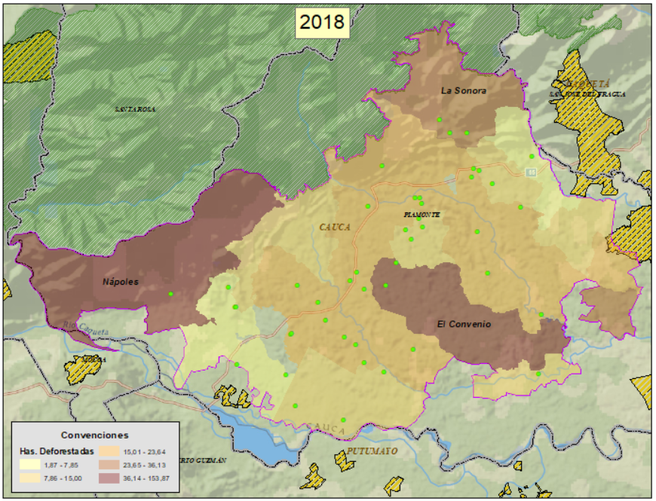
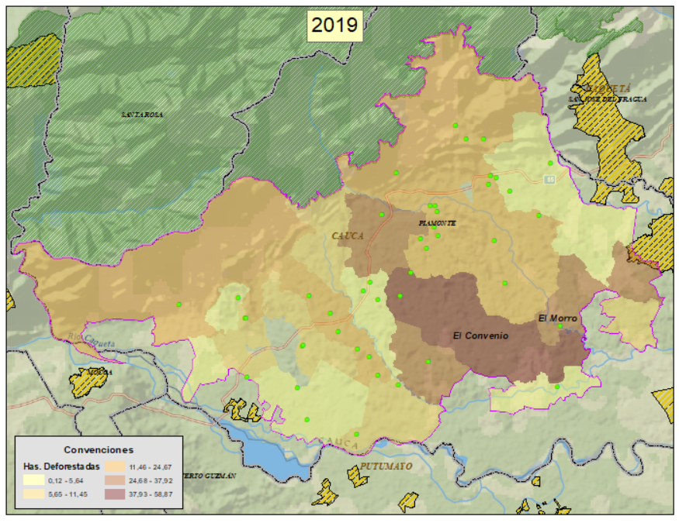
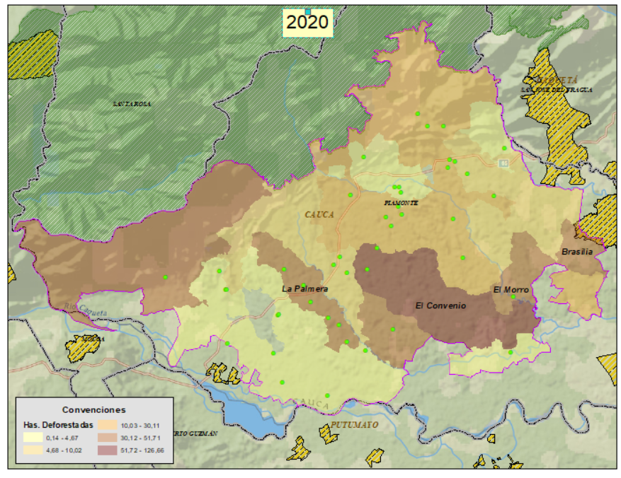
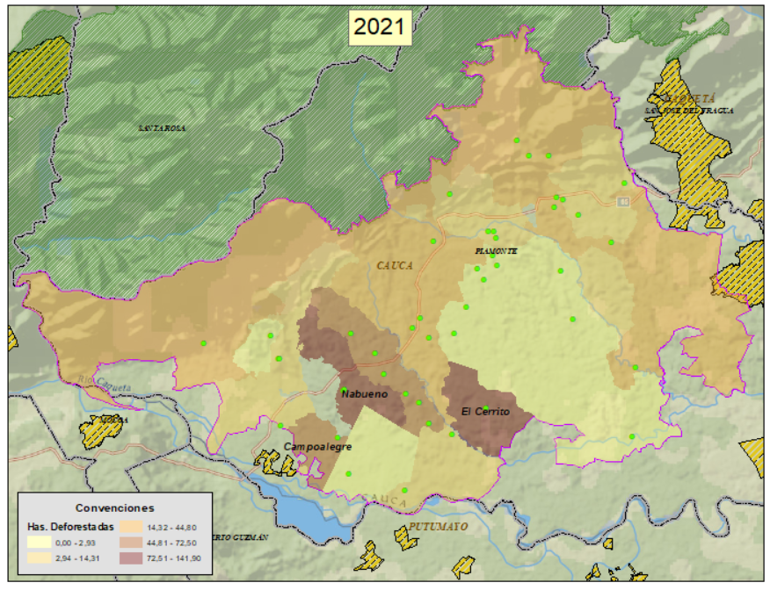
VEREDAS CON MAYOR ÁREA DE DEFORESTACIÓN FUENTE IDEAM

Slide 11
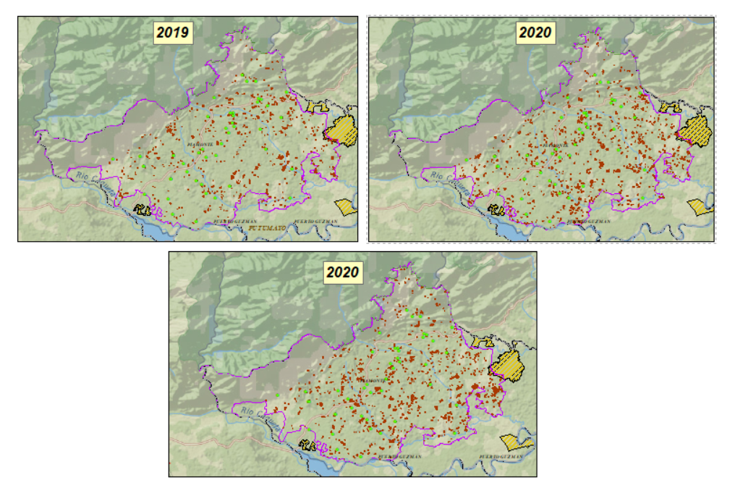
DEFORESTACIÓN FUENTE HANSEN

Slide 12
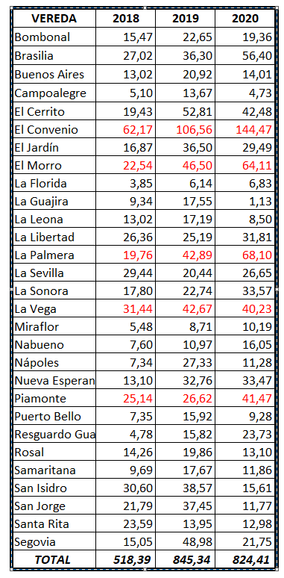
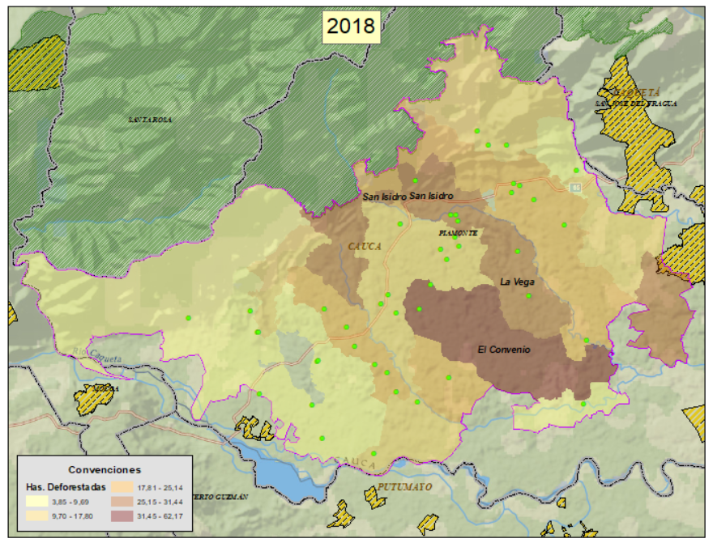
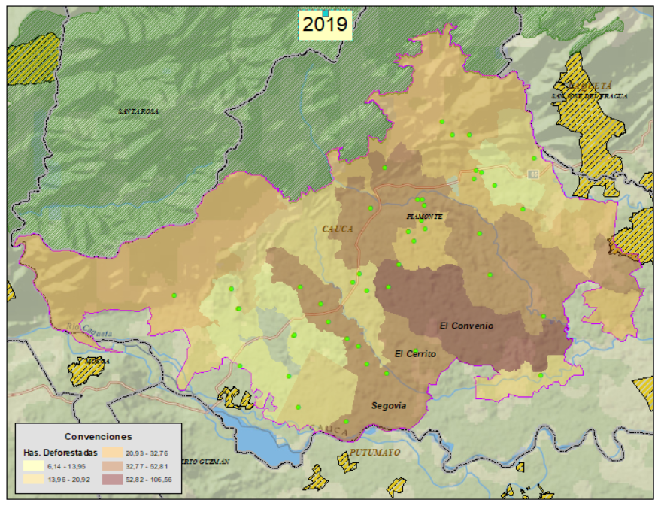
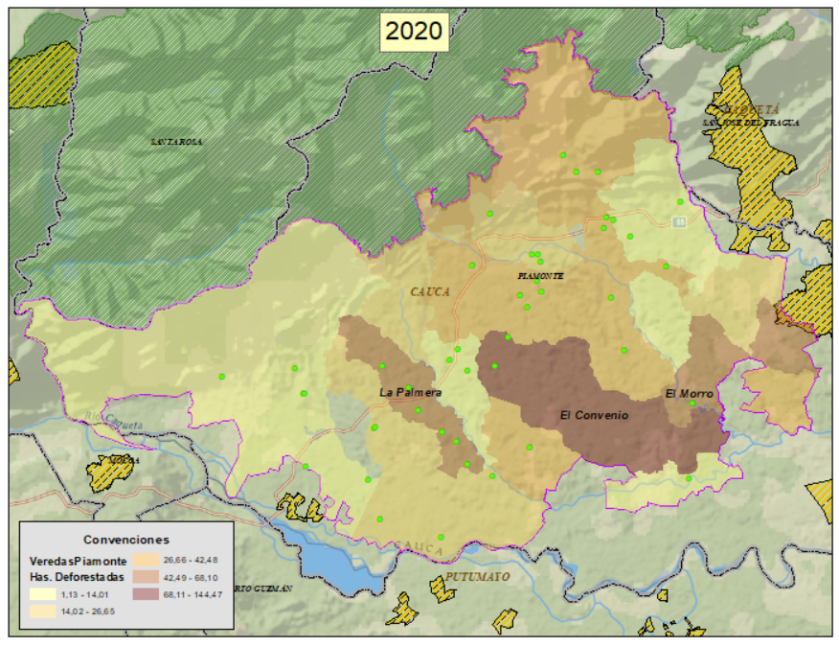
VEREDAS CON MAYOR ÁREA DE DEFORESTACIÓN FUENTE HANSEN

Slide 13







Resultado 5: Diseño del modelo de gestión comunitaria de bosques
ESQUEMA METODOLÓGICO PARA EL APROVECHAMIENTO DE
PFNM BAJO MODO ASOCIACION
Selección de áreas boscosas potenciales
Lanzamientos para
estudios técnicos
Esquema metodológico del modo de asociación (PFNM)
Selección de predios y beneficiarios
Selección de especies
PFNM potenciales
Selección de organizaciones comunitarias
Fortalecimiento
organizacional

Slide 14


CRITERIOS SELECCIÓN DE AREAS BOSCOSAS
Alteración o perturbación del área
Información línea base
Presencia SPP clave
Paisaje
Comunidad
Conocimiento
Etno-ambiental
Economía comunitaria local
Cartografía
Topografía
Áreas protegidas
Suelos
Hidrología
Presiones sobre el territorio
Accesibilidad al área
Evaluación de áreas potenciales
para aprovechamiento de PFNM
(Modo asocación)
Ecológicos
Sociales
Ecológicos
Sociales
Criterios Fundamentales
Criterios de Contexto

Slide 15

Identificación de PFNM potenciales
Patrones fenológicos
CRITERIOS
SELECCIÓN DE
BENEFICIARIOS
Conocimiento Etnoambiental
Identidad
Cultural
Caracterización social de beneficiarios
Economía y Subsistencia
Caracterización económica de beneficiarios
Existencia de organizaciones de economía solidaria
Estado legal
del territorio
Escrituras y ocupación del predio
Delimitación del predio

Slide 16
CRITERIOS
SELECCIÓN DE
PREDIOS
Áreas Protegidas o áreas de interés para la conservación.
Aptitud del suelo.
Hidrología
Ecológicos
Sociales
Economía comunitaria local

Slide 17
Proyecto Cacao Bioandino
PROYECCIONES

Slide 18
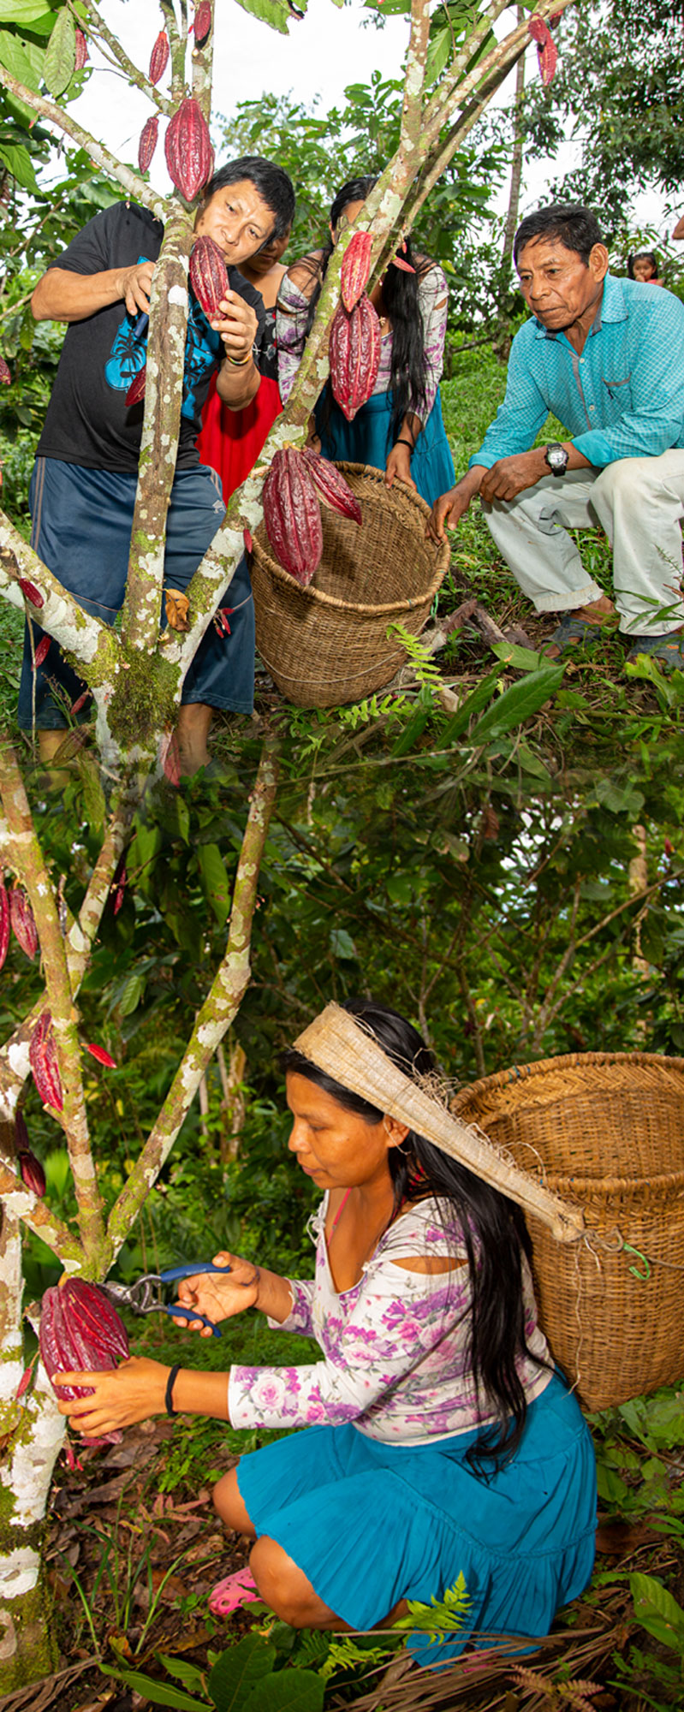
Paisaje sostenible es aquel en el que los ecosistemas naturales son conservados o restaurados, los sistemas agrícolas son productivos, económicamente viables y resilientes al cambio climático, el nivel de vida y el bienestar de todos los grupos sociales es fortalecido y los procesos de tomas de decisiones son inclusivos, equitativos y participativos.
BUENA GOBERNANZA
 | Políticas y Programas |  | Planificación espacial |  | Redes Multiactores |  | Herramientas Toma de Decisiones
Cadena de valor paisajes productivos sostenibles
ACCIONES Y FINANCIACIÓN PARA LA SOSTENIBILIDAD
CAPITAL NATURAL
Conservación de Bosques
Restauración de Ecosistemas
Corredores Ecológicos
Monitoreo Biodiversidad
PRODUCCION SOSTENIBLE
Reducción Deforestación
Prácticas Sostenibles
Monitoreo Socioeconómico
CLIMA
REGULADO
DISPONIBILIDAD AGUA
ALIMENTOS
SUBSISTENCIA

Slide 19
Estrategia de implementación, articulación
Renovacion de cultivos, rehabilitación de suelos, central de beneficio, acompañamiento técnico, monitoreo de la biodiversidad asociada al paisaje de cacao
Intercambio de experencias, aumento capacidades tecnicas agronomicas, comercialización
Mesa técnica cadena de cacao, articulación de actividades para el acompañamiento técnico
Plan de certificación, acompañmiento asociativo, generación de capacidades técnicas mediante escuelas de campo, alianzas comerciales
Relacionamiento 6 asociaciones (Putumayo, Cauca y Caquetá), integración modelo productivo
Acompañamiento técnico, fomento producción orgánica y sostenible
Cacao Bioandino
FFEM
Asociaciones (PUT-CQTA)
Alcaldía Municipal
Asocapic
Amazonía Verde
FCS

Slide 20
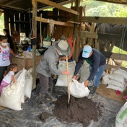
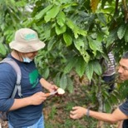
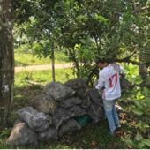
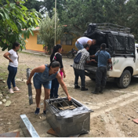
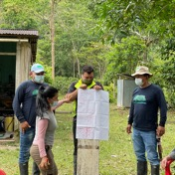
Estrategia de implementación/sostenibilidad
Apoyo técnico
Acompañamiento técnico integral con equipo del programa Naturamazonas.
Tres técnicos, tres profesionales
Tiempo acompañamiento: + 2 años
Acompañamiento a cada productor
Enfoque de producción/plan de nutrición
Plan de certificación producción orgánica, Implementación del sistema interno de control con Asocapic
Implementación del sistema interno de control
Jóvenes inspectores de la asociación para la implementación del sistema
Transición hacia el plan de nutrición de finca
Renovación de cultivos
Implementación de nuevos materiales, para
la diversificación de las parcelas
3 variedades a propagar mediante renovación
Practicas para control de plagas y enfermedades
Aumento de la producción
Generación de capacidades para la diversificación genética
Asociatividad
Ruta de trabajo productores no asociados
Plan de producción, plan de inversión
Ampliación membrecía asociación
Modelo de producción orgánico respaldado por la asociación
Intercambio de experiencias y apoyo asociativo
Articulación de actores a través de asociaciones y aliados comerciales
Articulación alrededor de los objetivos de las asociaciones, gestión de alianzas comerciales
Acuerdo/alianza con aliado comercial, cacao orgánico para exportación.
Consolidación de un clúster de producción de cacao orgánico en el Piedemonte (7 Asociaciones, 700 productores).
Gestión para lograr un Acuerdo Comercial con Empresas que reconozcan el valor ambiental que implementan los beneficiarios.

Slide 21
Proyecto Cacao Bioandino: Cluster Productivo
CONTENID0

Slide 22



Alianza Organizacional
Cauca
APROCAPA
Mocoa
ASPROCAVIP
Villagarzón
ASOACASAN
San José del Fragua
Intercambios de experiencia
Acuerdos de comercialización
Capacitación y asistencia técnica
Participación en eventos para la promoción de cacao y chocolate
ASOPROS y MUSUPAKARI
Pto. Guzmán
ASOCAPIC
Piamonte
ASPROABELEN
Belén de los Andaquíes
Proceso de certificación Orgánica
Fortalecimiento Organizativo
Putumayo
Caquetá

Slide 23

Gracias

